Slide 1
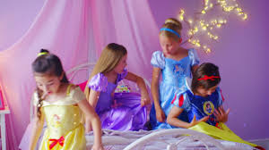
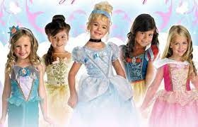
RADUNO DELLE PRINCIPESSE
RADUNO DELLE PRINCIPESSE
Organizzare un mega raduno di principesse in cui tutte le bambine potranno recarsi al centro con il costume dei loro beniamini e cantare, ballare e fare attività con i nostri animatori rigorosamente in costume! Può essere una buona idea per il carnevale 2022 quella di utilizzare il tema «Principesse e Supereroi», creando un’arena per i supereroi e facendo sfilare tutti i supereroi che si presenteranno.
Il pacchetto comprende:
-Palco 3x4 mt con passerella per sfilata 4x1 mt
-Impianto audio
-Moquette per ricreare la palestra dei supereroi con materiale per percorso ginnico
-2 animatori travestiti da Cenerentola e Spiderman
-1 presentatore
-500 gadget a tema
Richiediamo:
-Spazio adeguato
-Presa di corrente industriale con attacco domestico o CE blu
Costo pacchetto escluso trasferta:
1 giorno 4 ore di servizio euro: 2570 +iva
2 giorni 4 ore di servizio euro: 3.950 + iva

